Slide 1
PROPUESTAS FEDERACION NACIONAL PATRONES Y MOTORISTAS “FENAPAM”

Slide 2
Efectos de la ley de Pesca e implementación de Cuotas
Efecto Ley de Pesca ( cuotas)
 | INDUSTRIAL
FLOTA HASTA EL AÑO 2002 | 115
FLOTA HASTA EL AÑO 2016 | 61
FLOTA ACTUAL AÑO 2022 | 23
Reduccion de la flota | 37,70%

Slide 3
HABITUALIDAD PESQUERA
Se conoce que en la actualidad solamente se reconoce la industria y pescadores artesanales, es por esto que solicitamos que en la nueva ley se reconozca al trabajador ( tripulantes, patrones y motoristas ) ya que son los encargados de capturar la pesca. Labor que se ha realizado durante un periodo de 8 décadas.

Slide 4
Mantener Articulo 47 de la ley “PERFORACIONES”
La pesca objetivo de la zona norte por años ha sido la ANCHOVETA la que regularmente se encuentra en las primeras millas marinas.

Slide 5
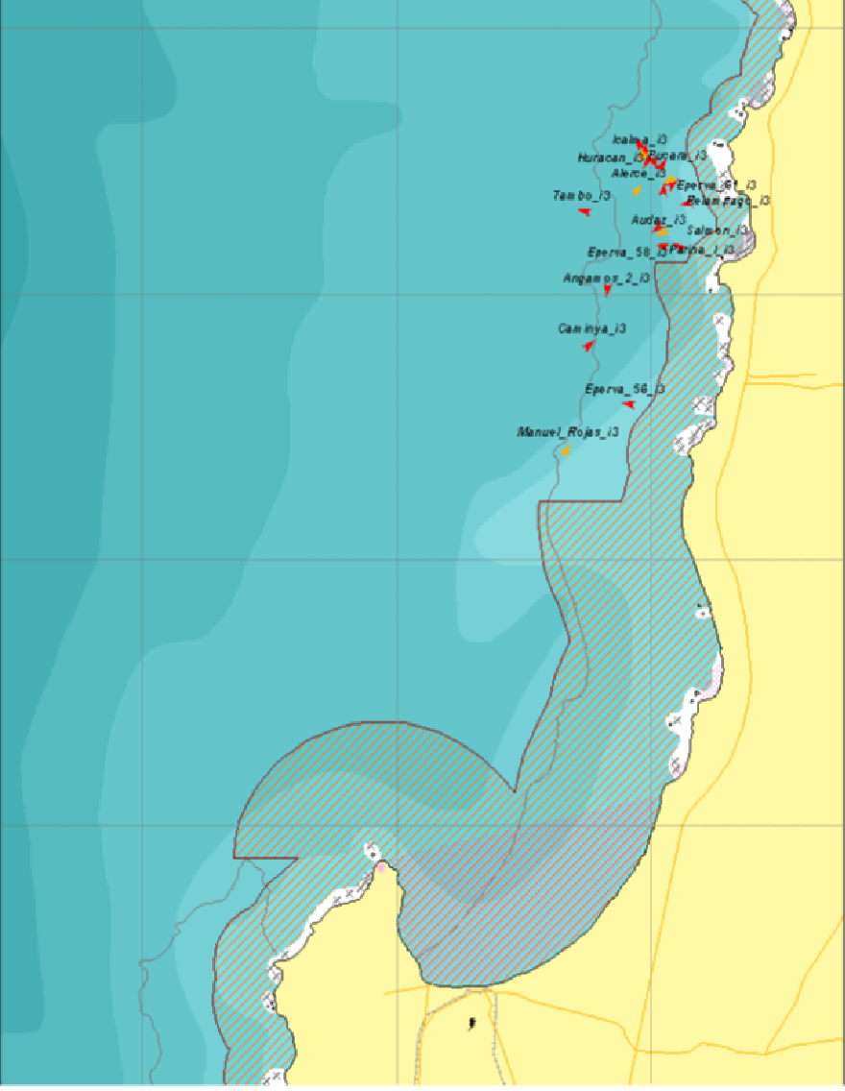
El 02 de marzo de 1994, se genera el primer gran acuerdo entre el sector Artesanal e Industrial, para regular la operación de la flota en las primeras millas de la costa.

Slide 6

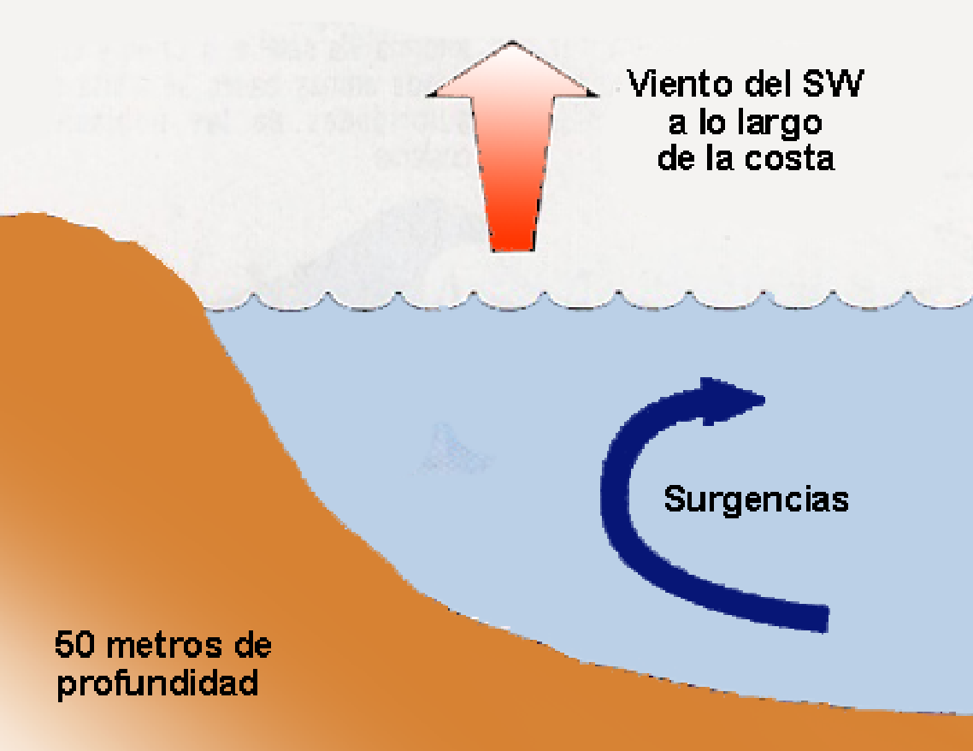
Surgencia - Sol – Fitoplancton
Plataforma
Cuña de masa de agua cálida
Reproducción y desove

Slide 7
COMITÉ DE MANEJO
Se solicita en la nueva ley que las decisiones tomadas en los comité de manejo sean RESOLUTIVAS y no CONSULTIVAS.

Slide 8
Beneficios para los desempleados por ley de pesca
Considerar mínimo 6 años para los beneficios a trabajadores por desvinculación de esta.
Crear un ministerio del mar.
Rango etario.
Cursos FAP.

Slide 9
MUCHAS GRACIAS

